Slide 1
Основи дубоког учења “Chat bot”
Десимир Димовић 627/2019

Slide 2
Опис задатка:
Овај задатк ће бизи израђен на два различита начина и користиће се две различите мреже.
Први модел је контекстуални “Chat bot”. И у овом случају мрежа враћа само класу тј. контекст реченице коју унесемо.
Док други модел користи трасформатор мрежу која као излаз даје целу реченицу тј. Одговор на постављено питање.

Slide 3
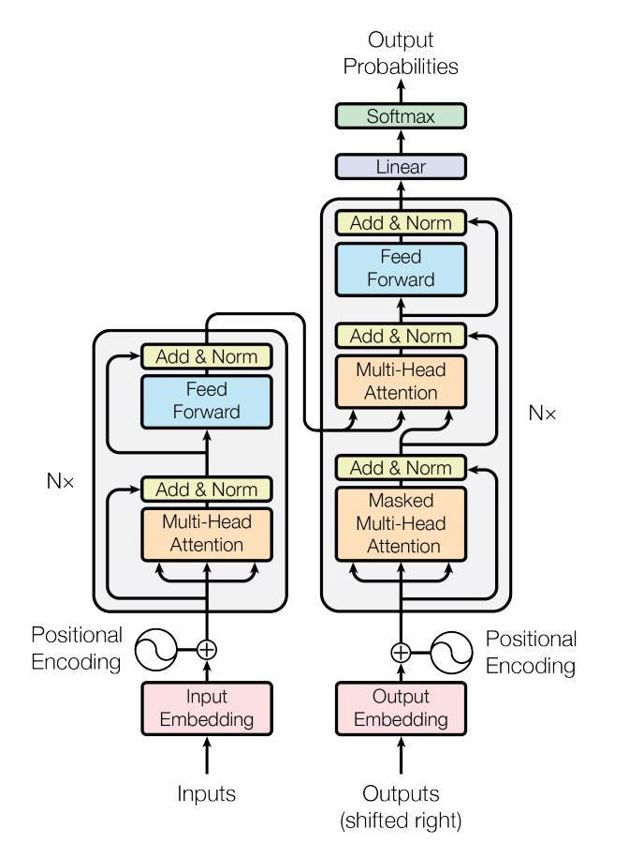
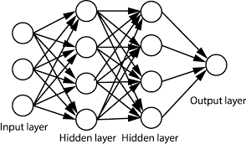
Архитектура трансформатор мреже
Први модел користи једноставну потпуно повезану неуронску мрежу са 2 скривена слоја и по 8 неурона у сваком скривеном слоју.
Трансформатор мрежа је заменила RNN мреже због њене могућности паралелизовања

Slide 4
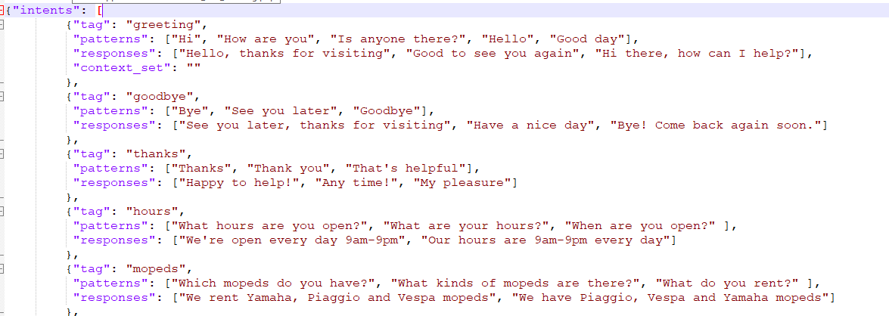
Скупови података:
За први модел је могуће ручно написати скуп података за тренирање пошто му је главна примена да одговара на често постављаха питања.
Изглед фајла са улазним подацима:
За други модел скуп података је преузет са: “Cornell Movie-Dialogs Corpus” сајта.
https://www.cs.cornell.edu/~cristian/Cornell_Movie-Dialogs_Corpus.html
У овом скупу података се налази око 220 000 конверзација између ликова у филмовима.

Slide 5
HVALA NA PAŽNJI!

